Slide 1
Starověké Řecko
Tato prezentace byla vypracována v rámci projektu Inovace výuky společenských věd.
Registrační číslo: CZ.1.07/1.1.04/03.0045

Slide 2
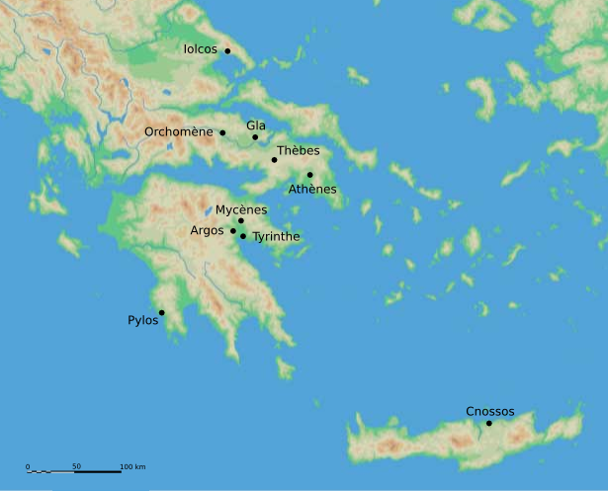
1. Minojská kultura 2. Mykénské období

Slide 3
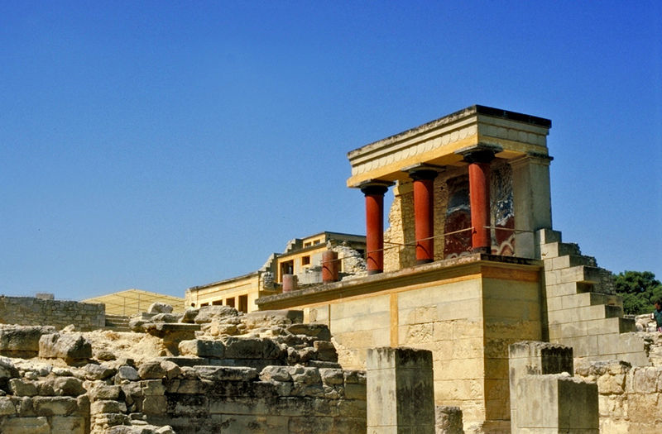
KRÉTA
největší řecký ostrov
Ve 2. tisíciletí př. n. l. zde vznikla civilizace(první v Evropě)-MINOJSKÁ – podle mytického krále Minoa
Tři druhy písma: hieroglyfické,
lineární písmo A a lineární písmo B
2000 př. n. l. – první města s paláci – období prvních paláců
Paláce Knossos, Faistos, Mallia – paláce zničeny silným zemětřesením(1700 př. n. l.)
Období druhých paláců – největší rozkvět
V 15. stol. př. n. l. – katastrofy
Toho využili Achájové a na čas ovládli Knossos
Kolem 14. stol. př. n. l. Minojská civilizace zanikla
Mínojský palác Knóssos
Mínojský palác Knóssos

Slide 4
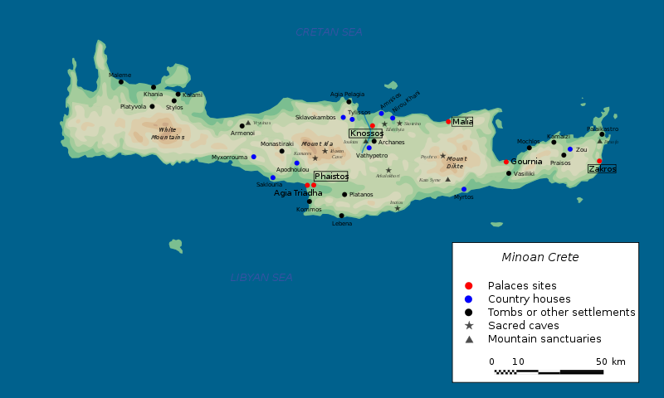
MINOJSKÉ PALÁCE
pod licencí Creative Commons

Slide 5
Festos (Faistos) – druhý největší minojský palác

Slide 6
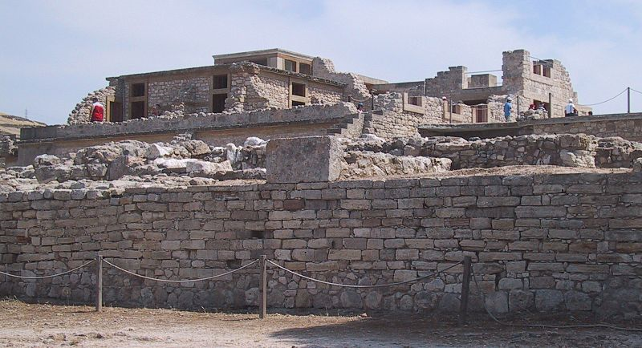
Knossos

Slide 7
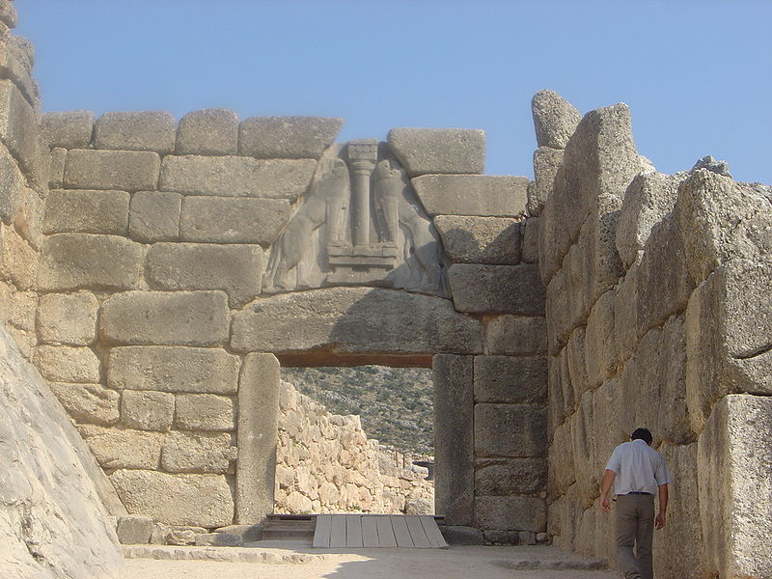
MYKÉNSKÉ OBDOBÍ
První řecké kmeny kolem roku 2000 př. n. l. – zničili původní kulturu – heladská. Proto pevninské Řecko předstihla ve vývoji Kréta
Mykénská kultura: vrchol ve
14. –13. stol př. n. l. – Mykény
13. -12. stol př. n. l. do Řecka vpadli mořské národy(ty měli na svědomí první vlnu katastrof)
Potom se usadili nové kmeny: Dórové a severozápadní Řekové(dovršili to, co mořské národy započaly)
2 nejvýznamnější hrady: Mykény a Tyrins
Lví brána v Mykénách

Slide 8
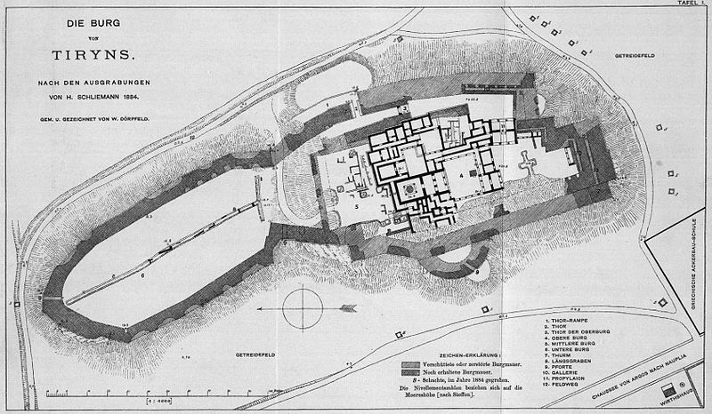
Tyrins

Slide 9
ŘECKÉ MÝTY
Kosmologické – vysvětlují vznik a uspořádání světa, původ bohů
Genealogické – vyprávějí o héroích, kteří se stali zakladateli některých mocných národů
Civilizační – pověsti o hrdinech, o založení měst a o vynálezech
Aitilogické – o původu různých zvyků, ale také o některých přírodních jevech. Patří sem i Metamorfózy – pověsti o proměnách lidí ve zvířata, rostliny či neživé předměty. O vzniku různých souhvězdí

Slide 10
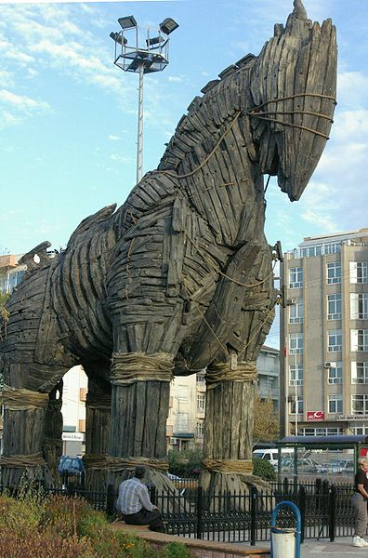
TRÓJSKÁ VÁLKA
Helena
Achilles a Patroklos Trojský kůň

Slide 11
TEMNÉ OBDOBÍ
Po trójské válce(asi 1200 př. n. l. pád Tróje)
Zmatky a úpadek – kmenové posuny (zapříčinil příchod Dórů)
Dórové na nižším kulturním stupni – hmotný i kulturní úpadek
Postupně došlo k vzestupu – důkazem eposy ,,Ilias a Odysea“.
Podle jejich autora se temnému období říká také homérské
Homér

Slide 12
Zdroje a literatura
Obrázek str. 2
SAINT-POL, Bibi. Location of the main mycenaean sites. In: Wikipedia: the free encyclopedia [online]. San Francisco (CA): Wikimedia Foundation, 2001- [cit. 2012-05-13]. Dostupné pod licencí Creative Commons z: http://upload.wikimedia.org/wikipedia/commons/e/e8/Sites_myc%C3%A9niens.png
Obrázek str. 3
CITYPEEK. Minos's Palace. In: Wikipedia: the free encyclopedia [online]. San Francisco (CA): Wikimedia Foundation, 2001- [cit. 2012-05-13]. Dostupné z: http://upload.wikimedia.org/wikipedia/commons/thumb/f/f0/Palazzo_Minosse7.jpg/800px-Palazzo_Minosse7.jpg
Obrázek str. 4
SAINT-POL, Bibi. Map of Minoan Crete. In: Wikipedia: the free encyclopedia [online]. San Francisco (CA): Wikimedia Foundation, 2001- [cit. 2012-05-13]. Dostupné pod licencí Creative Commons z: http://upload.wikimedia.org/wikipedia/commons/thumb/f/ff/Map_Minoan_Crete-en.svg/800px-Map_Minoan_Crete-en.svg.png
Obrázek str. 5
MARSYAS. Entrée de l'aile principale du palais de Phaistos, Crète. In: Wikipedia: the free encyclopedia [online]. San Francisco (CA): Wikimedia Foundation, 2001- [cit. 2012-05-13]. Dostupné pod licencí Creative Commons z: http://upload.wikimedia.org/wikipedia/commons/9/93/Phaestos_entr%C3%A9e_palais.jpg
Obrázek str. 6
CHRIS 73. Palace of Knossus, overall view. In: Wikipedia: the free encyclopedia [online]. San Francisco (CA): Wikimedia Foundation, 2001- [cit. 2012-05-13]. Dostupné pod licencí Creative Commons z: http://upload.wikimedia.org/wikipedia/commons/thumb/8/86/Palace_of_Knossus.jpg/800px-Palace_of_Knossus.jpg

Slide 13
Obrázek str. 7
MONNIAUX, David. The lion gate at Mycenae. In: Wikipedia: the free encyclopedia [online]. San Francisco (CA): Wikimedia Foundation, 2001- [cit. 2012-05-13]. Dostupné pod licencí Creative Commons z: http://upload.wikimedia.org/wikipedia/commons/thumb/9/9d/Mycenae_lion_gate_dsc06382.jpg/800px-Mycenae_lion_gate_dsc06382.jpg
Obrázek str. 8
DÖRPFELD, Wilhelm. Die Burg von Tiryns. Nach den Ausgrabungen von Heinrich Schliemann 1884. In: Wikipedia: the free encyclopedia [online]. San Francisco (CA): Wikimedia Foundation, 2001- [cit. 2012-05-13]. Dostupné z: http://upload.wikimedia.org/wikipedia/commons/thumb/6/60/Tiryns_Tafel_I.jpg/800px-Tiryns_Tafel_I.jpg
Obrázek str. 10/1
BIBI SAINT-POL. Achilleus verbindet den von einem Pfeil getroffenen Patroklos. In: Wikipedia: the free encyclopedia [online]. San Francisco (CA): Wikimedia Foundation, 2001- [cit. 2012-05-13]. Dostupné z: http://upload.wikimedia.org/wikipedia/commons/thumb/b/ba/Akhilleus_Patroklos_Antikensammlung_Berlin_F2278.jpg/607px-Akhilleus_Patroklos_Antikensammlung_Berlin_F2278.jpg
Obrázek str. 10/2
BURGESS, Ross. El caballo pajo from the 2004 film Troy. In: Wikipedia: the free encyclopedia [online]. San Francisco (CA): Wikimedia Foundation, 2001- [cit. 2012-05-13]. Dostupné pod licencí Creative Commons z: http://upload.wikimedia.org/wikipedia/commons/thumb/0/07/Trojan_horse_%C3%87anakkale.jpg/396px-Trojan_horse_%C3%87anakkale.jpg
Obrázek str. 11/1
JW1805. Homer British Museum. In: Wikipedia: the free encyclopedia [online]. San Francisco (CA): Wikimedia Foundation, 2001- [cit. 2012-05-13]. Dostupné z: http://upload.wikimedia.org/wikipedia/commons/thumb/1/1c/Homer_British_Museum.jpg/476px-Homer_British_Museum.jpg

Slide 14
Obrázek str. 11/2
Odysseus bjuder cyklopen vin. In: Wikipedia: the free encyclopedia [online]. San Francisco (CA): Wikimedia Foundation, 2001- [cit. 2012-05-13]. Dostupné z: http://upload.wikimedia.org/wikipedia/commons/thumb/d/d5/Odysseus_bjuder_cyklopen_vin%2C_Nordisk_familjebok.png/384px-Odysseus_bjuder_cyklopen_vin%2C_Nordisk_familjebok.png
Kohoutková, H. – Komsová, M. Dějepis na dlani. 2. vyd. Olomouc: Rubico, 2007. ISBN 80-7346-065-3

